Slide 1



BÀI 5
PHÉP TÍNH LUỸ THỪA VỚI SỐ MŨ TỰ NHIÊN

Slide 2



NỘI DUNG BÀI HỌC
01
PHÉP NÂNG LÊN LŨY THỪA
02
NHÂN , CHIA HAI LŨY THỪA CÙNG CƠ SỐ

Slide 3
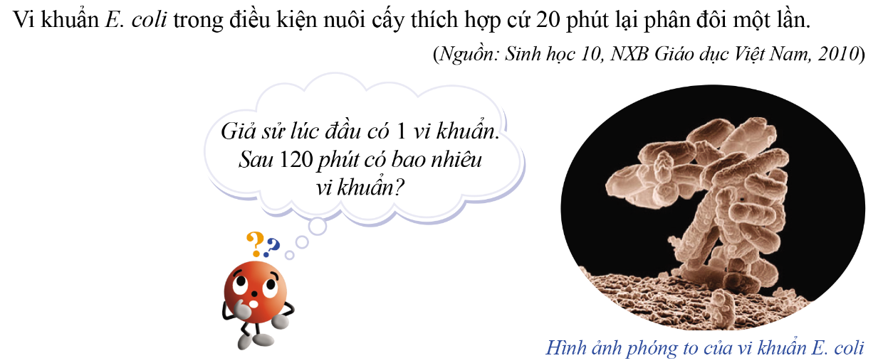
Bài 5: LŨY THỪA VỚI SỐ MŨ TỰ NHIÊN
HOẠT ĐỘNG KHỞI ĐỘNG

Slide 4


20ph
40ph
60ph
80ph
………………….
100ph
120ph
20ph
20ph
20ph
20ph
20ph
20ph
1
1. 2
2. 2
2. 2 . 2
2. 2 .2.2
2. 2 .2.2.2
2. 2 .2.2.2 .2
Như vậy trong điều kiện nuôi cấy thích hợp sau 120 phút cứ 1 con vi khuẩn E.coli sẽ tạo ra:
2. 2 .2.2.2 .2
= 64 vi khuẩn

Slide 5


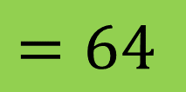

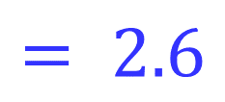
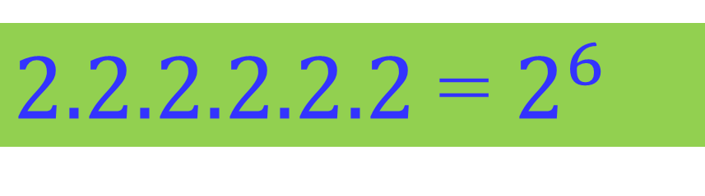
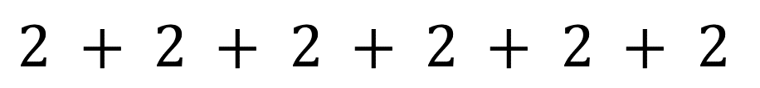
Bài 5: LŨY THỪA VỚI SỐ MŨ TỰ NHIÊN
I. PHÉP NÂNG LÊN LŨY THỪA
Hãy viết gọn tổng sau:
Số mũ
$$2 + 2 + 2 + 2 + 2 + 2$$
$$= 2.6$$
2⁶
$$=64$$
Tích sau được viết gọn như thế nào?
Cơ số
Đọc là :
$$2. 2. 2. 2. 2. 2 = ?$$
2 mũ 6
Trả lời:
Lũy thừa bậc 6 của 2
2 lũy thừa 6
$2.2.2.2.2.2$ = $2^{6}$

Slide 6
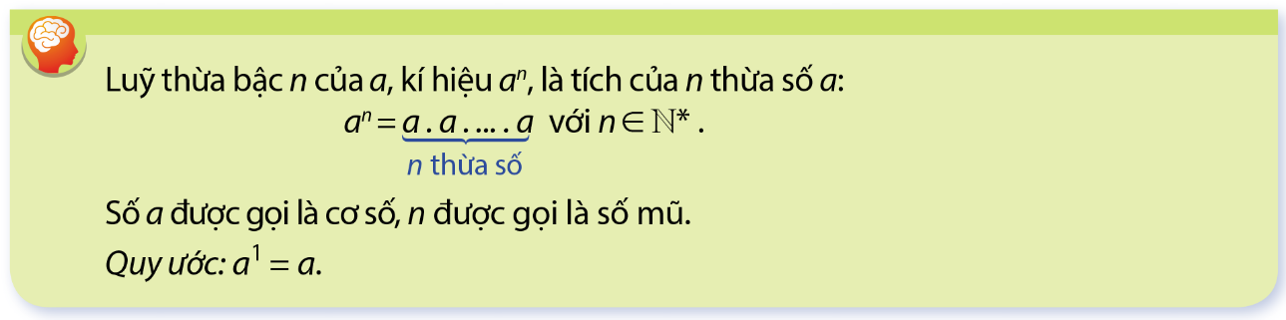
Bài 5: LŨY THỪA VỚI SỐ MŨ TỰ NHIÊN
I. PHÉP NÂNG LÊN LŨY THỪA
Chú ý:
+ a^{n} đọc là a mũ n hoặc a luỹ thừa n hoặc luỹ thừa bậc n của a.
+ a² còn được gọi là a bình phương (hay bình phương của a)
+ a³ còn được gọi là a lập phương (hay lập phương của a)

Slide 7

Bài 5: LŨY THỪA VỚI SỐ MŨ TỰ NHIÊN
Ví dụ 1. Đọc các lũy thừa sau và nêu cơ số ,số mũ của chúng
a) 3⁷ b)5³
Ví dụ 2 . Viết các tích sau dưới dạng một lũy thừa
2 . 2 . 2 . 2 . 2
b) 3 . 3 . 3 . 3 . 3 . 3
3⁷ : +đọc là 3 mũ 7 hoặc 3 luỹ thừa 7
hoặc luỹ thừa bậc 7 của 3
+ cơ số là 3 và số mũ là 7.
.
Giải
a) 2 . 2 . 2 . 2 . 2 = 2⁵
b) 3 . 3 . 3 . 3 . 3 . 3 = 3 ⁶
b) 5³ : + đọc là :5 mũ 3 hoặc 5 luỹ thừa 3
hoặc luỹ thừa bậc 3 của 5
hoặc 5 lập phương
+ cơ số là 5 và số mũ là 3

Slide 8
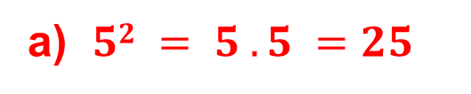

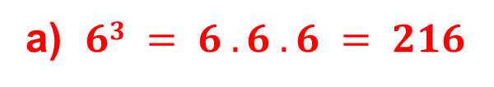

Bài 5: LŨY THỪA VỚI SỐ MŨ TỰ NHIÊN
Bài tập 1. Viết và tính các lũy thừa
Năm mũ hai
Hai lũy thừa bảy
Lũy thừa bậc ba của sáu
Ví dụ 3. Tính các lũy thừa
a) 10³ b)10⁶
Giải
Giải
a) $103 = 10.10.10 = 1000$
a) $52 = 5 .5 =25$
b) $106 = 10.10.10.10.10.10 = 1 000 000$
b) $27 = 2 . 2 . 2 . 2 . 2 . 2 . 2 = 128$
a) $63 = 6 . 6 . 6 = 216$
*) Với n số tự nhiên khác 0 ta luôn có
10^{n} = 1 0 … 0
n chữ số 0

Slide 9
Bài 5: LŨY THỪA VỚI SỐ MŨ TỰ NHIÊN
Bài tập 1. Viết và tính các lũy thừa
Năm mũ hai
Hai lũy thừa bảy
Lũy thừa bậc ba của sáu
Ví dụ 4.
Viết 16 dưới dạng lũy thừa của 2
Viết 100 000 dưới dạng lũy thừa của 10
Giải
Giải
a) 5² = 5 .5 = 25
a) 16 = 2 . 2 . 2 . 2 = 2⁴
b) 2⁷ = 2 . 2 . 2 . 2 . 2 . 2 . 2 = 128
b) 100 000 = 10 . 10 . 10 . 10 . 10 = 10⁵
a) 6³ = 6 . 6 . 6 = 216
Bài tập 2 .Viết các số sau dưới dạng lũy thừa với cơ số cho trước
a) 25 , cơ số 5
b) 64 , cơ số 4
Giải
a) 25 = 5 . 5 = 5²
a) 64 = 4 . 4 . 4 = 4³

Slide 10
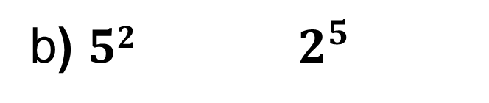
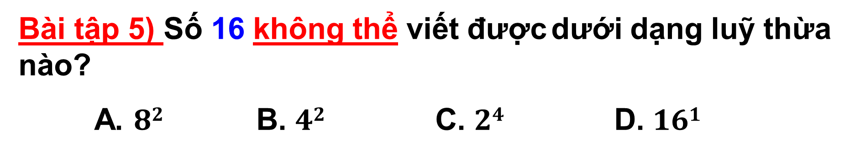
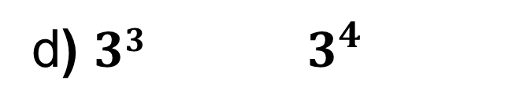
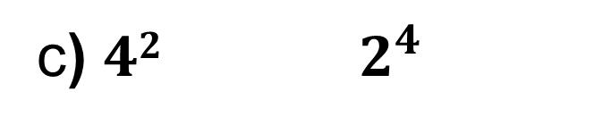
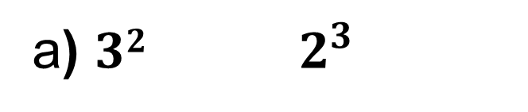
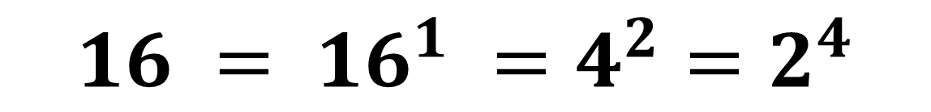
Bài tập 5) Số 16 không thể viết được dưới dạng luỹ thừa nào?
A. $82$ B. $42$ C. $24$ D. $161$
$$16 = {16}^{1} =4^{2}=2^{4}$$
Bài tập 6) Số Điền dấu > ;<; = vào ô trống
>
<
a) $32 2^{3}$
b) $52 2^{5}$
=
<
c) $42{ 2}^{4}$
d) $33 3^{4}$

Slide 11

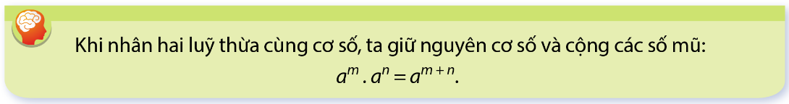

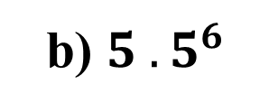

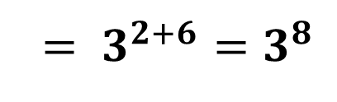
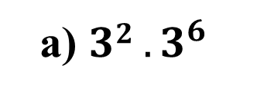
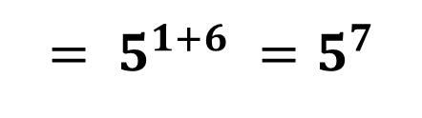



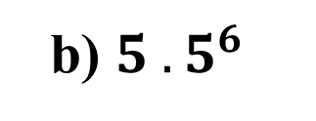

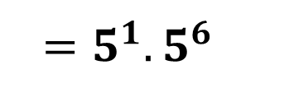


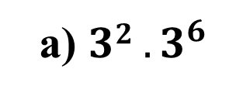
II. NHÂN HAI LŨY THỪA CÙNG CƠ SỐ
Viết tích các lũy thừa sau thành một lũy thừa:
$$2^{4}.2^{3}$$
$$=2 . 2 . 2 . 2$$
$$. 2 . 2 . 2$$
$$=2^{7}$$
$$a2. a4$$
$$=a . a$$
$. a . a . a . a$
$$=a6$$
7 thừa số
6 thừa số
Ví dụ 5: Viết kết quả mỗi phép tính sau dưới dạng một lũy thừa.
a) $32 .3^{6}$
b) $5 .5^{6}$
Giải:
a) $32 .3^{6}$
$= 3^{2+6}=3^{8}$
b) $5 .5^{6}$
$=5^{1}.5^{6}$
$= 5^{1+6} =5^{7}$

Slide 12
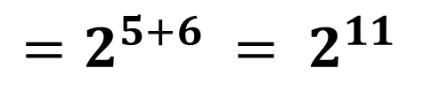
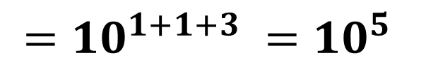
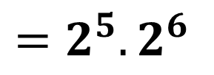

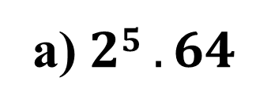


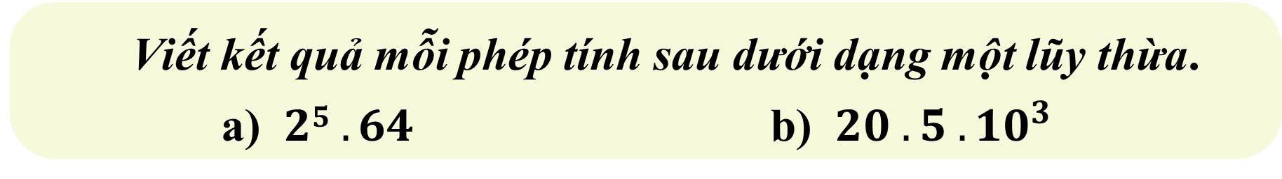
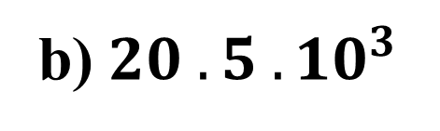
II. NHÂN HAI LŨY THỪA CÙNG CƠ SỐ
Viết kết quả mỗi phép tính sau dưới dạng một lũy thừa.
a) $25 . 64$ b) $20 . 5 .{10}^{3}$
3
Giải:
a) $25 . 64$
$$=2^{5}.2^{6}$$
b) $20 . 5 .{10}^{3}$
$= 2 . 10 . 5 . {10}^{3}$
$$=2^{5+6} = 2^{11}$$
$= (2 . 5) .10 .{10}^{3}$
$$= 10 . 10 .{10}^{3}$$
$={10}^{1+1+3} ={10}^{5}$

Slide 13

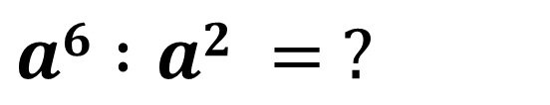
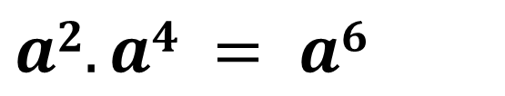
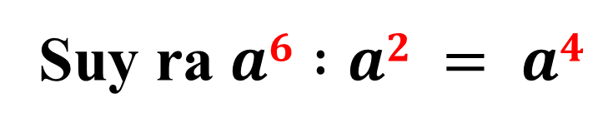
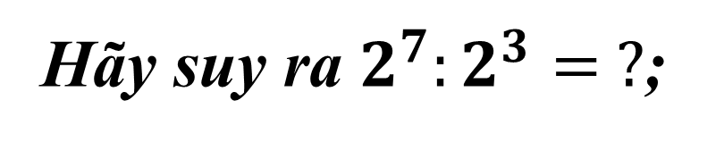
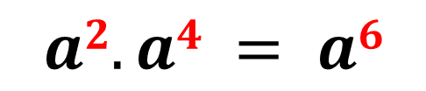
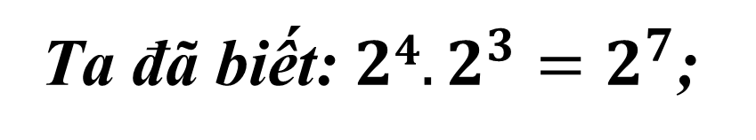
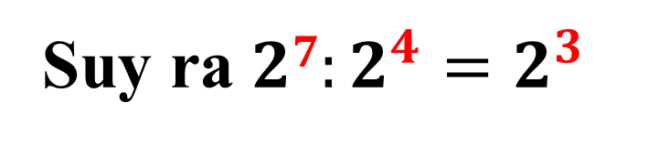
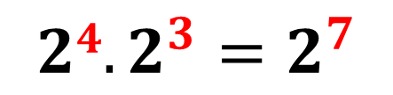
II. CHIA HAI LŨY THỪA CÙNG CƠ SỐ
Ta đã biết: $24.2^{3}=2^{7}$;
$$a2. a4 = a6$$
Hãy suy ra $2^{7}:2^{3}= ?$;
$$a6 :a2 = ?$$
Giải:
$$24.2^{3}=2^{7}$$
$$a2. a4 = a6$$
Suy ra $27:2^{4}=2^{3}$
Suy ra $a6 :a2 = a4$

Slide 14
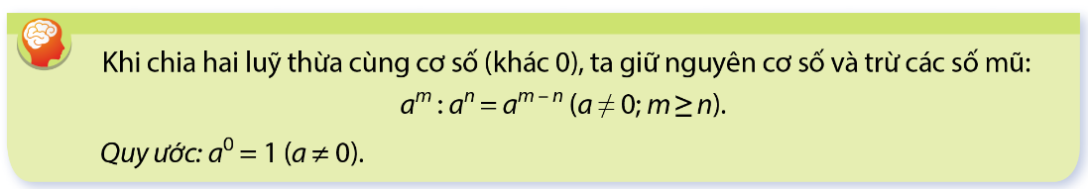
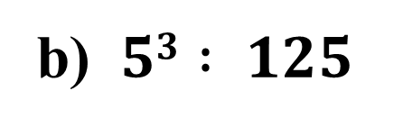

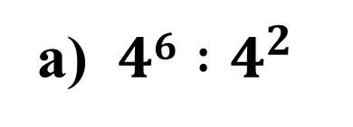
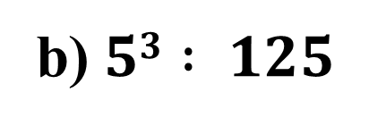

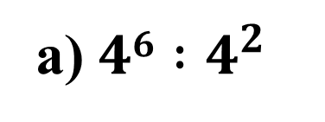

II. CHIA HAI LŨY THỪA CÙNG CƠ SỐ
Ví dụ 6: Viết kết quả mỗi phép tính sau dưới dạng một lũy thừa.
a) $46 :4^{2}$
b) $53 : 125$
Giải:
a) $46 :4^{2}$
$$= 4^{6−2}=4^{4}$$
b) $53 : 125$
$$=5^{3}:5^{3}$$
$=5^{3−3}=5^{0}=1$

Slide 15

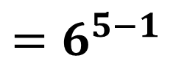
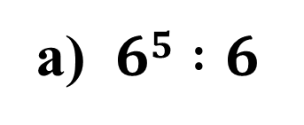


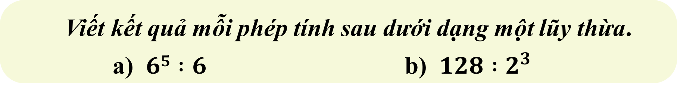
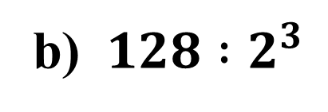
II. CHIA HAI LŨY THỪA CÙNG CƠ SỐ
Viết kết quả mỗi phép tính sau dưới dạng một lũy thừa.
a) $65 :6$ b) $128 :2^{3}$
4
Giải:
a) $65 :6$
$$=6^{5−1}$$
$$=6^{4}$$
b) $128 :2^{3}$
$= 2^{7}:2^{3}$
$=2^{7−3}=2^{4}$

Slide 16
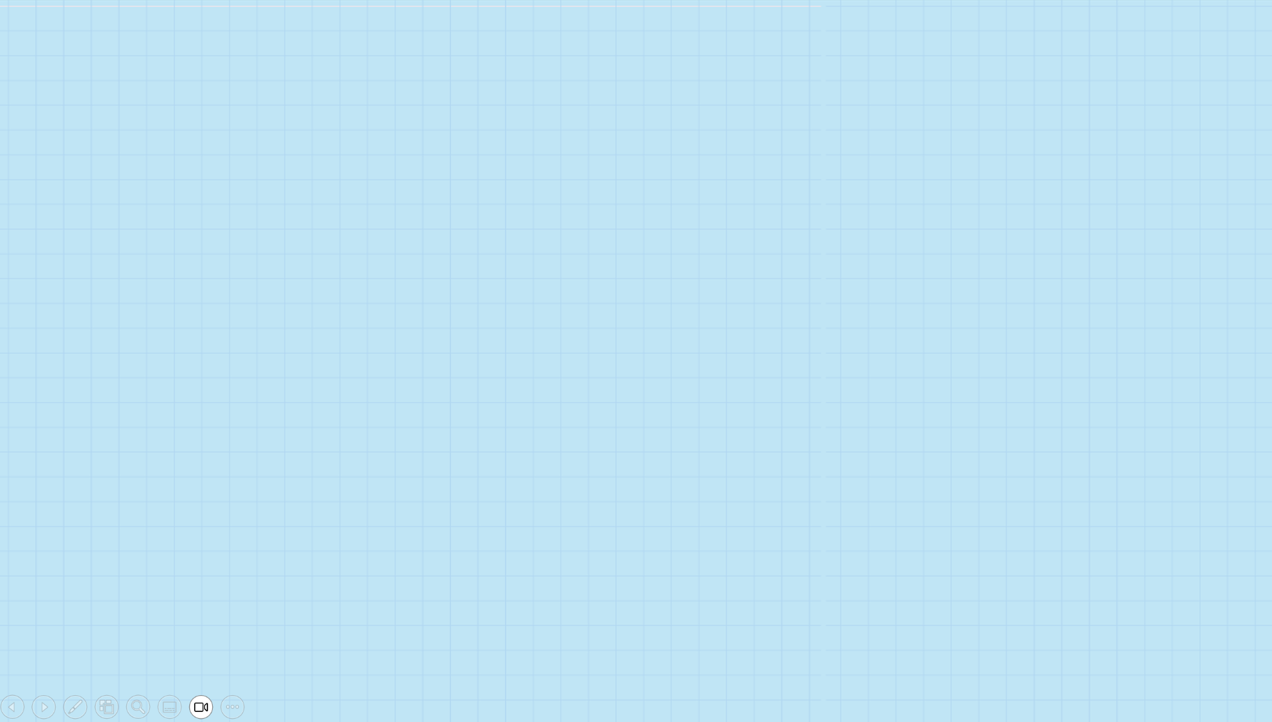





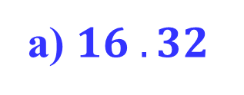
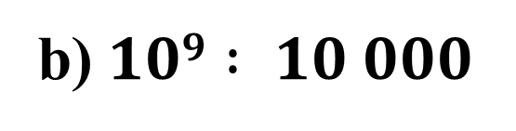
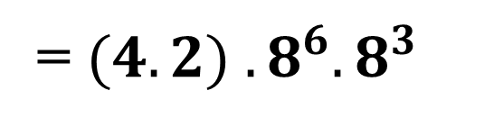
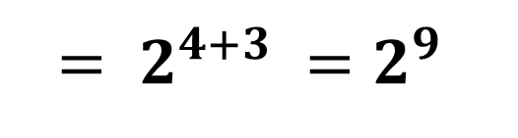









HOẠT ĐỘNG VẬN DỤNG
Bài tập 1: Viết kết quả mỗi phép tính sau dưới dạng một lũy thừa.
a) $16 . 32$
b) $109 : 10 000$
c) $4 .8^{6}. 2 .8^{3}$
Giải:
a) $16 . 32$
$=2^{4}.2^{5}$
$= 2^{4+3} =2^{9}$
b) $109 : 10 000$
$$={10}^{9}.{10}^{4}$$
$={10}^{9−7} ={10}^{5}$
c) $4 .8^{6}. 2 .8^{3}$
= $(4.2) .8^{6}.8^{3}$
$$= 8 .8^{6}.8^{3}$$
$$= 8^{1+6+3} = 8^{10}$$

Slide 17


CỨU LẤY CÁ VOI

Slide 18



ĐÊM QUA, MỘT CƠN BÃO LỚN ĐÃ XẢY RA NƠI VÙNG BIỂN CỦA CHÚ CÁ VOI
CƠN BÃO ĐÃ CUỐN CHÚ CÁ VOI ĐI XA VÀ SÁNG DẬY CHÚ BỊ MẮC CẠN TRÊN BÃI BIỂN
MỘT ĐÁM MÂY MƯA HỨA SẼ GIÚP CHÚ NẾU CÓ NGƯỜI GIẢI ĐƯỢC CÂU ĐỐ CỦA MÂY MƯA
CÁC EM TRẢ LỜI THẬT ĐÚNG ĐỂ GIÚP CHÚ CÁ VOI TỘI NGHIỆP VỀ NHÀ NHÉ !

Slide 19









Viết kết quả của hai lũy thừa sau thành một lũy thừa
6⁸:6³
$$68:6^{3} = 6^{8−3} = 6^{5}$$
CƠN MƯA SỐ 1 …

Slide 20

Viết tích của hai lũy thừa sau thành một lũy thừa 4³ . 4⁵
$$43 .4^{5}= 4^{3+5}$$
$$= 4^{8}$$
CƠN MƯA SỐ 2 …

Slide 21


Hãy cho biết giá trị của lũy thừa 2³ ?
$$23 = 2.2.2 =8$$
CƠN MƯA SỐ 3 …

Slide 22

So sánh hai lũy thừa sau: 2³ và 3²
$$23 <3^{2}$$
CƠN MƯA CUỐI …

Slide 23






CẢM ƠN CÁC BẠN THẬT NHIỀU. CÁC BẠN GIỎI QUÁ ĐI

Slide 24

HƯỚNG DẪN VỀ NHÀ
Học thuộc bài: phép nâng lên lũy thừa
và các phép nhân – chia lũy thừa.
Làm bài 4, 5, 6/SGK.tr25
Chuẩn bị tiết sau Luyện tập.
1
2
3

Slide 25




Phép tính lũy thừa với số mũ tự nhiên
Phép nâng
lên lũy thừa
Nhân hai lũy thừa cùng cơ số
Chia hai lũy
thừa cùng cơ số

Slide 26











Hoàn thành bảng sau đây
Cơ số là?
Số mũ là?
a là cơ số
n là số mũ
Quy ước:
$$a^{1}=?$$
$$a^{0}=?$$
Phép tính lũy thừa
với số mũ tự nhiên
$$a^{n}=\underset{n s\acute{ô} a}{\underbrace{a.a.a….a}}$$
Quy ước:
$$a^{1}=a$$
$$a^{0}=1$$
Phép chia: $a^{m}:a^{n}=a^{m−n}$
Phép nhân:
$$a^{m}.a^{n}=a^{m+n}$$
Phép chia
$$a^{m}:a^{n}= ?$$
Phép nhân
$$a^{m}.a^{n}= ?$$

Slide 27



LUYỆN TẬP
Dạng 1. Viết dưới dạng lũy thừa
Bài 3 (SGK trang 25). Viết các tích sau dưới dạng lũy thừa với cơ số cho trước:
$81, cơ s\acute{ô} 3$; b) $81, cơ s\acute{ô} 9$;
c) $64, cơ s\acute{ô} 2$; d) $100 000 000, cơ s\acute{ô} 10.$

Slide 28


Giải
Bài 3 (SGK trang 25).
$81=3.3.3.3=3^{4}$;
$81=9.9=9^{2}$;
$64,=2.2.2.2.2.2=2^{6}$;
$100 000 000=\underset{8}{\underbrace{10.10.10…10}}={10}^{8}.$

Slide 29




Dạng 2. So sánh hai lũy thừa
Bài 5 (SGK trang 25). So sánh:
a) $3^{2} và 3.2;$ b) $2^{3} và 3^{2};$ c) $3^{3} và 3^{4}$
Giải
a) $3^{2}=3.3=9;3.2=6$
$$Do 9>6 nên 3^{2}>3.2;$$
b) $2^{3}=8; 3^{2}=9$
$$Do 8<9 nên{ 2}^{3}<{ 3}^{2}$$
c) $Do 3<4 nên{ 3}^{3}<{ 3}^{4}$.

Slide 30




Dạng 3. Một số bài tập thực tế
Bài 6/SGK trang 25:
Khối lượng của Mặt Trời khoảng $1988550. {10}^{21}$ tấn, khối lượng của trái đất khoảng $6. {10}^{21}$tấn ( Nguồn : http://nssdc.gsfc.nasa.gov). Khối lượng của Mặt Trời gấp khoảng bao nhiêu lần khối lượng của Trái Đất.
Giải
$$Xét:\left({199.10}^{25}\right):\left({6.10}^{21}\right)=\left(199:6\right).\left({10}^{25}:{10}^{21}\right)=\frac{199}{6}{.10}^{4}$$
Khối lượng của Mặt Trời gấp khoảng $\frac{199}{6}{.10}^{4}$ lần khối
lượng của Trái Đất

Slide 31


Bài 2: Tìm số vi quẩn E.coli sau 120 phút có bao nhiêu vi khuẩn giả sử lúc đầu có 1 vi quẩn (trong điều kiện nuôi cấy thích hợp cứ 20 phút thì phải nhân đôi một lần)?
Giải
Vì sau 20 phút vi khuẩn nhân đôi một lần. Vậy Sau 120 phút sẽ có 6 lần nhân đôi.
Cứ sau 20 phút, vi khuẩn lại phân đôi một lần, tức là gấp 2 lần số lượng ban đầu.
Vậy sau 120 phút, có tất cả: $2^{6}=64$ vi khuẩn

Slide 32





HOẠT ĐỘNG VẬN DỤNG
Dạng 4. Tìm x, biết
Bài tập. Tìm số tự nhiên x, biết:
a) $3^{x}=9;$ b) $x^{3}=8$.
Giải
a) $3^{x}=9$
$3^{x}=3^{2}$
$x=2$
Vậy$x=2.$
b) $x^{3}=8$
${{ x}^{3} =2}^{3}$
$x=3$
Vậy$x=3.$

Slide 33

HƯỚNG DẪN TỰ HỌC Ở NHÀ
Nắm khái niệm lũy thừa, cách đọc lũy thừa , phân biệt cơ số, số và số mũ; cách viết lũy thừa, viết gọn một tích của nhiều số giống nhau bằng lũy thừa, tính được lũy thừa của một số tự nhiên.
Biết nhân, chia hai lũy thừa có cùng cơ số.
Xem lại các dạng bài tập đã chữa
Chuẩn bị giờ sau: Thứ tự thực hiện phép tính
Làm BT 1, 2, 4, 7/SGK + PBT

